Slide 1
"Страницы, опалённые войной"

Slide 2
"Вставай, страна огромная!"

Slide 3
22 июня 1941 года — это один из самых трагических дней в истории России.
90 сухопутных дивизий, 5000 самолётов и 200 военных кораблей
Германии обрушили свой удар на нашу страну. Нападение было внезапным,
граница была нарушена на огромном участке
— от Баренцева моря на севере до Чёрного моря на юге

Slide 4
У стен Брестской крепости

Slide 5
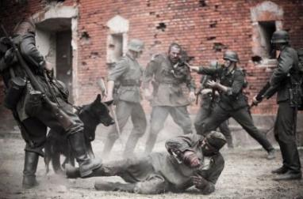
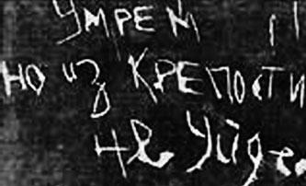
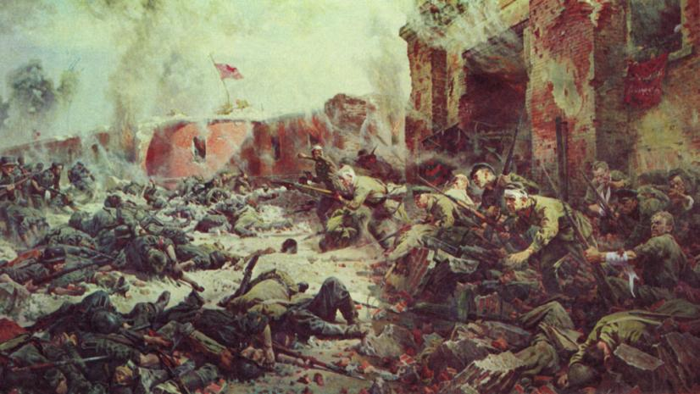
С.П.Алексеев
"Брестская крепость"

Slide 6
Священный, -ая, -ое.
В религии: человек, обладающий святостью, божественный.
Чрезвычайно почётный и исключительный по важности, святой. Святой долг.

Slide 7
"Города-герои"

Slide 8
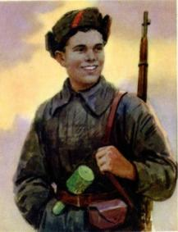
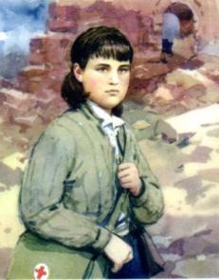
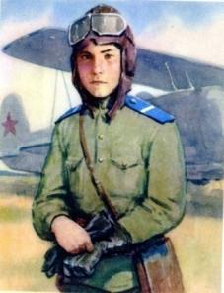
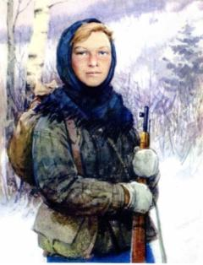
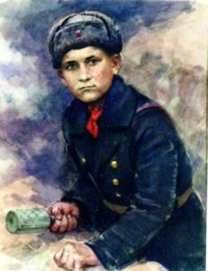
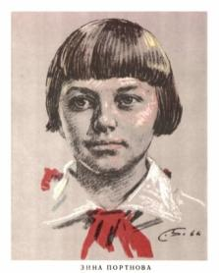
"Юные герои"

Slide 9
К. Курашкевич "Бессмертие"

Slide 10
Бессмертный, - ая , - ое.
Не подверженный смерти, живущий вечно. Народ бессмертен.
Остающийся навсегда в памяти людей. Бессмертное имя.

Slide 11
Более 35 тыс. ребят Москвы и Ленинграда были награждены медалями "За оборону Москвы" и "За оборону Ленинграда". Многие юные герои войны навечно занесены в Книгу Почёта.

Slide 12
Смертью храбрых погибли юные партизаны Володя Дубинин под Керчью, Коля Зверев и Володя Павлов в Великолукской области, Витя Коробков в фашистской тюрьме города Феодосии, в открытом бою с врагом пал Саша Ковалёв — юнга боевого катера Северного флота.

Slide 13
За беспредельный героизм при защите Родины четверо ребят удостоены звания Героя Советского Союза. Это Лёня Голиков, Марат Казей, Валя Котик и Зина Портнова.

Slide 14
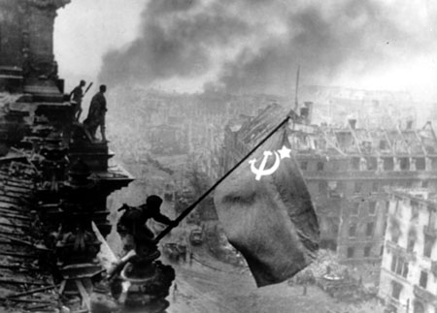
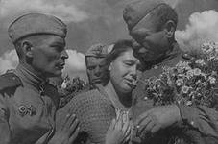
«Салют, Победа!»
9 мая 1945 года — День Победы! Этого праздника люди ждали долгих 1418 дней и ночей.

Slide 15
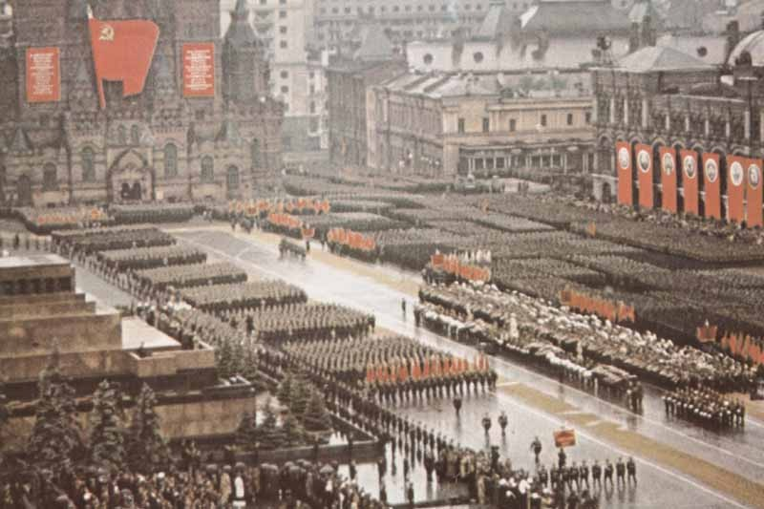
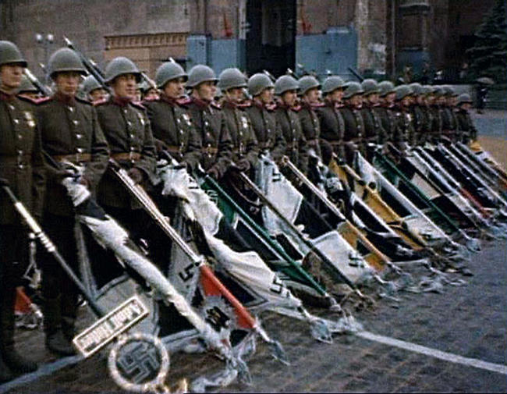
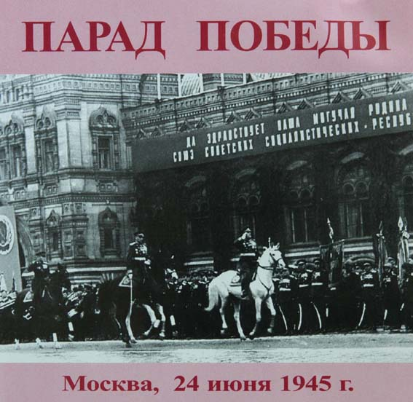
24 июня 1945 года на Красной площади в Москве был проведён Парад Победы.

